Slide 1

苏教版 数学 二年级 上册
表内乘法（一）
乘法的初步认识
课前导入
探究新知
课堂练习
课堂小结
课后作业
WWW.PPT818.COM

Slide 2

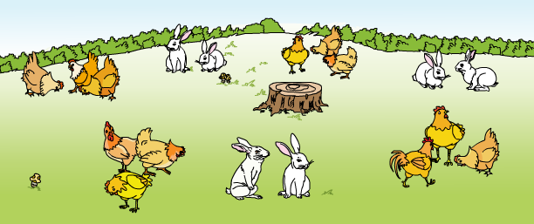

课前导入
兔和鸡比一比，谁多谁少？你是怎么比的？

Slide 3
课前导入
鸡多，兔子少。兔有3组，鸡有4组，每组鸡还比兔多。

Slide 4



探究新知
1个2只
3个3只
兔有几个2只？鸡有几个3只？
1
1个3只
3个2只
八五折
2个2只
2个3只
4个3只
兔有多少只？怎样计算？鸡有多少只呢？
2＋2＋2＝6（只）
3＋3＋3＋3＝12（只）
3个2相加得6，兔有6只。
4个3相加得12，鸡有12只。

Slide 5

摆一摆，填一填。
＋ ＋ ＋ ＋ ＝
2
2
2
2
2
10
（ ）个（ ）相加得（ ）。
5
2
10

Slide 6

1个2
2个2
3个2
4个2
2
？台
你能数一数，填一填吗？
（ ）个（ ）相加。
4
2
＋ ＋ ＋ ＝
2
2
2
2
8

Slide 7
＋ ＋ ＋ ＝
2
2
2
2
8
4个2相加，还可以用乘法计算，写成：
×
4 2 ＝ 8 或 2 × 4 ＝ 8
×
…
…
…
…
乘号
乘数
乘数
积
4×2读作：4乘2。2×4读作：2乘4。

Slide 8

？只
（ ）个（ ）相加。
5
4
加法算式：
4＋4＋4＋4＋4 = 20
乘法算式：
5
4
20
4
5
20
× ＝ 或 × ＝
求几个相同加数的和，用乘法计算比较简便。

Slide 9

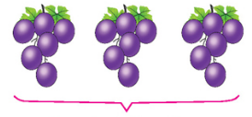
课堂练习
想想做做
1.
（ ）个（ ）颗
3
6
加法算式：
6＋6＋6 = 18
乘法算式：
18
3
6
× ＝
或 × ＝
6
3
18

Slide 10
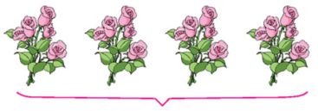
课堂练习
想想做做
1.
4
5
（ ）个（ ）朵
加法算式：
5＋5＋5＋5 = 20
乘法算式：
或 × ＝
4
5
20
5
4
20
× ＝

Slide 11
课堂练习
想想做做
2. 先用 摆一摆，再写出算式。
(1)每堆摆3个，摆4堆。
加法算式：
3＋3＋3＋3 = 12
乘法算式：
3
× ＝ 或 × ＝
4
12
4
3
12

Slide 12
课堂练习
想想做做
2. 先用 摆一摆，再写出算式。
(2)每堆摆4个，摆3堆。
加法算式：
4＋4＋4 = 12
乘法算式：
4
× ＝ 或 × ＝
3
12
3
4
12

Slide 13
课堂练习
想想做做
2.
4个3：
3个4：
3×4＝12 或 4×3＝12
还能摆出几个几？先摆一摆，再说出乘法算式。

Slide 14
课堂练习
想想做做
3. 读乘法算式，再说出乘数和积。
4×4＝16
5×6＝30
6×5＝30
…
…
…
…
…
…
…
…
…
乘数
乘数
积
乘数
乘数
积
乘数
乘数
积

Slide 15
课堂练习
想想做做
4. 2乘6写作 ，6乘2写作 。
2×6
6×2

Slide 16
课堂练习
想想做做
5. 下面哪些算式能写成乘法，写一写。
2+2+2+2+2
2×5
不能写
2+3
4+4+4+4
4×4

Slide 17

课堂小结
这节课你们都学会了哪些知识？
我们认识了乘法。
求几个相同加数的和，用乘法计算比较简便。

Slide 18
课堂小结
这节课你们都学会了哪些知识？
4个2相加，可以用乘法计算，写成：
×
4 2 ＝ 8 或 2 × 4 ＝ 8
×
…
…
…
…
乘号
乘数
乘数
积
4×2读作：4乘2。2×4读作：2乘4。

Slide 19


课后作业
1.从教材课后习题中选取；
2.从补充习题中选取。

